Slide 1
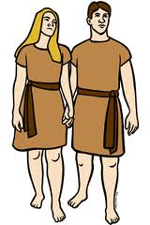
člověk
SMYSLY

Slide 2
Pět smyslů
ZRAK
ČICH
SLUCH
CHUŤ
HMAT
Pomocí smyslů vnímáme věci a dění kolem sebe.

Slide 3
Šablona č. 26
Vypracovala: Květuše Vendégová
Prvouka
2.ročník ZŠ
ZŠ a MŠ Višňová
30.12.2010
Obrázky www.google.cz

